Slide 1
数据库总结报告
DZ1533016 刘子凡

Slide 2
焦点问题
如何在以下情况中保证数据库正确性：
多事务并发的访问数据库
假设每个事务在隔离执行时能保证数据库的正确性

Slide 3
独立性
1.独立性
2.并发控制
3.锁

Slide 4
独立性
串行执行 vs 并发执行
调度：
等价调度
串行调度 vs 可串行化调度
视图等价vs 冲突等价

Slide 5
串行执行 vs 并发执行
串行执行 | 并发执行
保证正确性 | 结果可能不正确
一次执行一个事务，效率低下 | 并发执行事务，效率高
并发执行如果是一个可串行化调度，即被视为等同于串行执行。

Slide 6
调度
任务：将到达调度转变成一个正确地调度，有两种操作：
wait：使一个事务等待执行。
abort：拒绝服务一个事务。
目标：尽量减少wait和abort。

Slide 7
调度等价
调度等价基于操作的可交换性。
p₁ 和 p₂ 可交换当且仅当：
对于所有数据库初始状态，无论执行顺序是p₁ p₂ 还是 p₂ p₁ ，它们都
（1）返回相同的结果
（2）使数据库处于相同的状态

Slide 8
串行调度 vs 可串行化调度
调度S是可串行化调度当且仅当其等价于一个串行调度：
事务在一个可串行化调度中是独立的
如果一个调度是可串行化调度，它在所有应用中都是正确的。

Slide 9
视图等价
相同的一组事务，两个不同的调度S与H。S和H被称为“视图等价”当且仅当满足下列三个条件：
对每一个数据项D
如果在调度S中事务T_{k}读到D的初始值，则在调度H中事务T_{k}也必须读到D的初始值；
如果在调度S中事务T_{k}执行了r_{k}(D)，并且读到的是由事务T_{j}写入的D的值，则在调度H中事务T_{k}的r_{k}(D)读到的也必须是由事务T_{j} 所写入的D的值；
如果在调度S中是由事务T_{k}来执行最后一条关于D的写操作w_{k}(D)，则在调度H中也一定是事务T_{k}执行最后一条关于D的写操作w_{k}(D)。

Slide 10
视图等价vs 冲突等价
一个 ‘冲突可串行化调度’ 也一定是 ‘视图可串行化调度’；
但一个 ‘视图可串行化调度’ 不一定是 ‘冲突可串行化调度’。
视图等价于串行调度的调度集合
冲突等价于串行调度的调度集合

Slide 11
并发调度：提高计算机及DBMS的性能和效率
可以充分利用计算机硬件(CPU/DISK/...)的并行处理能力，提高计算机硬件资源的利用率；
减少事务的平均响应时间，避免不必要的事务等待现象；
提高DBMS的事务吞吐量。
可串行化调度：兼顾事务处理的“性能和质量”
在一个事务的执行过程中，有可能在DB中留下“不一致”的数据；其他并发事务则可能‘访问’到这个不一致的数据
因此，不正确的并发调度可能导致错误的执行结果
冲突可串行化调度：找到可串行化调度的实现途径
“给定一个调度，然后再判断它是不是‘可串行化’” 没有实现价值！（事后诸葛亮）
采用并发控制技术，确保最终生成的调度是“冲突可串行化”！（预则立）

Slide 12
并发控制
模型
立即更新 vs 延时更新
悲观模型 vs 乐观模型
Immediate-Update Pessimistic Control

Slide 13
立即更新 vs 延时更新
立即更新：直接操作数据库数据
延时更新：建立事务自己的intention list，只有在commit阶段去更新数据库实际数据。

Slide 14
悲观模型 vs 乐观模型
悲观模型：
保守的调度政策以保证commit操作总是被允许。
乐观模型：
读/写操作总是被允许，但是commit操作可能被拒绝。

Slide 15
Immediate-Update Pessimistic Control
IUPC
最常用的并发控制策略
规则：
如果与active transaction有冲突，延迟请求。
如果与所有active transaction都没有冲突，允许请求。
可能会产生死锁。

Slide 16
锁
读锁可以与读锁共存
写锁不可与任何其他锁共存
Granted mode
Requested mode read write
read x
write x x
√

Slide 17
两阶段锁控制策略
只有在所有锁都申请成功后才会解锁。
能够保证产生可串行化调度。

Slide 18
关系数据库的独立性
1.关系数据库中的锁
2.SQL独立性等级
3.粒度锁
4.索引锁

Slide 19
关系数据库中的锁
关系数据库中访问的粒度不同，因此：
应该锁什么？
什么是冲突？

Slide 20
关系数据库中的锁
1.表锁
能够避免幻影且确定产生可串行化调度
粒度过大，效用不高
2.行锁
不能避免幻影且执行不有一定产生可串行化调度
粒度小，效用高
3.断言锁
能避免幻影且确定产生可串行化调度
过于复杂

Slide 21
SQL独立性等级
READ UNCOMMITTED – 脏写、不可重复读、幻影都被允许
READ COMMITTED – 脏写不被允许，不可重复读、幻影被允许
REPEATABLE READ – 脏写、不可重复读不被允许，幻影被允许
SERIALIZABLE –脏写、不可重复读、幻影都不被允许；所有调度必须可串行化

Slide 22
Levels of Isolation
Types of Locks
Write locks
Read Locks
( row )
Read Locks
(Predicates)
Problem
Read Uncommitted
No
(Read Only)
No
No
Dirty Reads
Read Committed
Yes
short-term
short-term
Lost Update
Repeatable Read
Yes
long-term
short-term
Update Anomaly
Serializable
Yes
long-term
long-term
No

Slide 23
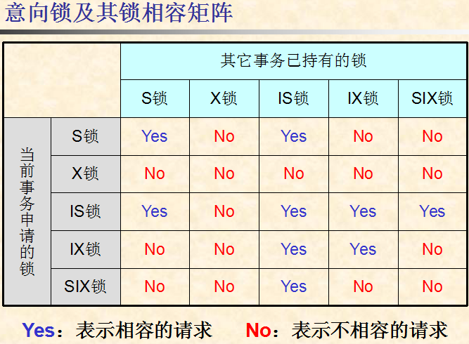
粒度锁

Slide 24
粒度锁
1.可以对“多粒度树”中每个节点直接加锁（显示封锁）
2.对一个节点加锁意味着该节点的所有后裔节点也被加以同样的锁（隐式封锁）
3.如果要对一个节点加锁，必须先对它的上层结点加意向锁
申请锁的顺序：自上而下
释放锁的顺序：自底向上

Slide 25
索引锁

